Slide 1

The Rolling Stones

Slide 2
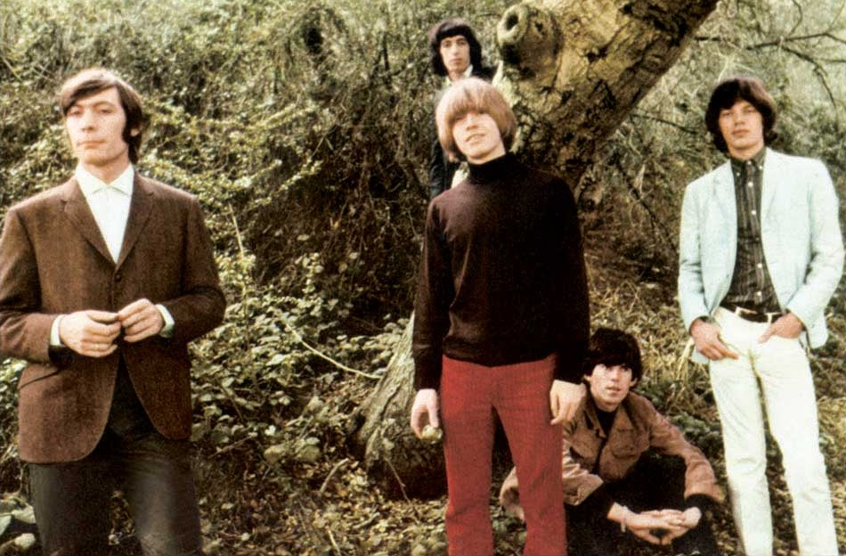
Začetki
Ustanovljeni 1962
Ustanovitelji: Brian Jones
Ostali člani: Mick Jagger, Keith Richards, Ian Stewart, Charlie Watts, Bill Wyman
Njihov stil: Rock
Podzvrsti: blues, rock’n’roll, R&B
Nastanek imena

Slide 3
1960-1969
(I Can't Get No) Satisfaction , 1965
Paint it Black, 1966
Ruby Tuesday, 1967
1969 najboljši blues bend šestdesetih

Slide 4
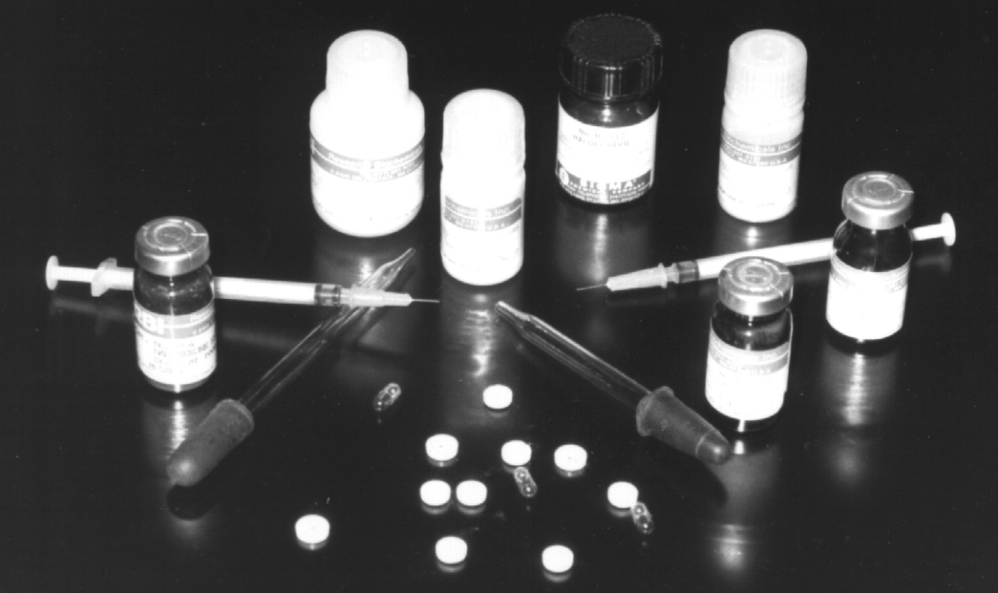
Težave z mamili
Član Brian Jones umrl 3. julija 1969, uporabljal Chicago stil na el. kitari
Keitha Richarda velikokrat ujet z mamili, nikoli prišel v zaporu

Slide 5
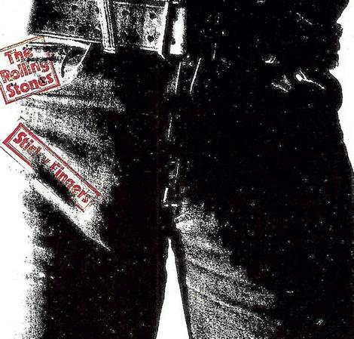
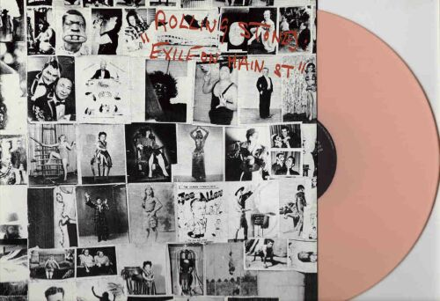
1970-1979
Get Yer Ya-Ya’s Out! Live album, 1970
Sticky Fingers album, 1971
Brown Sugar, 1971
Odšli v Francijo na dvorec, album Exile on Main Street, 1972, eden najboljših
Angie, 1973
Miss You, 1978

Slide 6
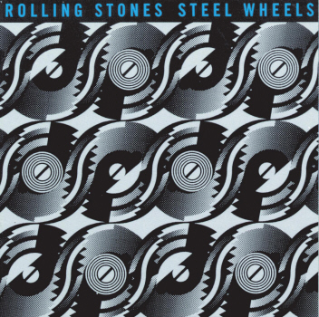
1980-1989
Prejetje nagrade grammy za glasbene dosežke, 1986
Vse večji spori med Richardsom in Jaggrom, tri leta samostojni albumi
Pobotanje 1989, Steel Wheels
Sprejeti v dvorano slave rock and rolla
Splošno manj uspešni kot druga desetletja

Slide 7
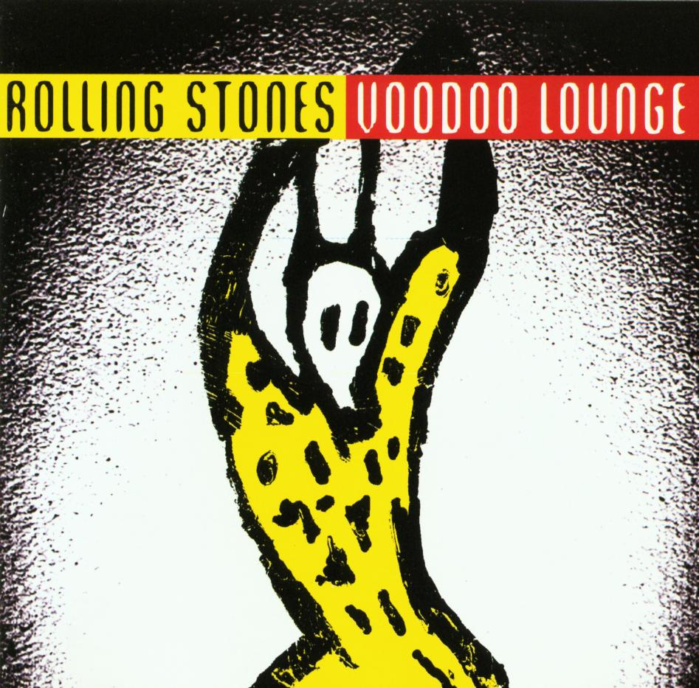
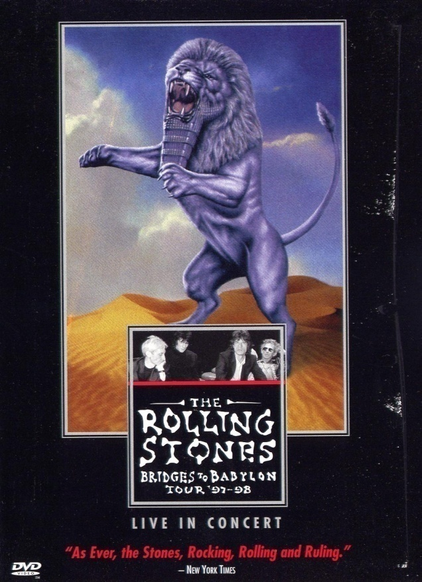
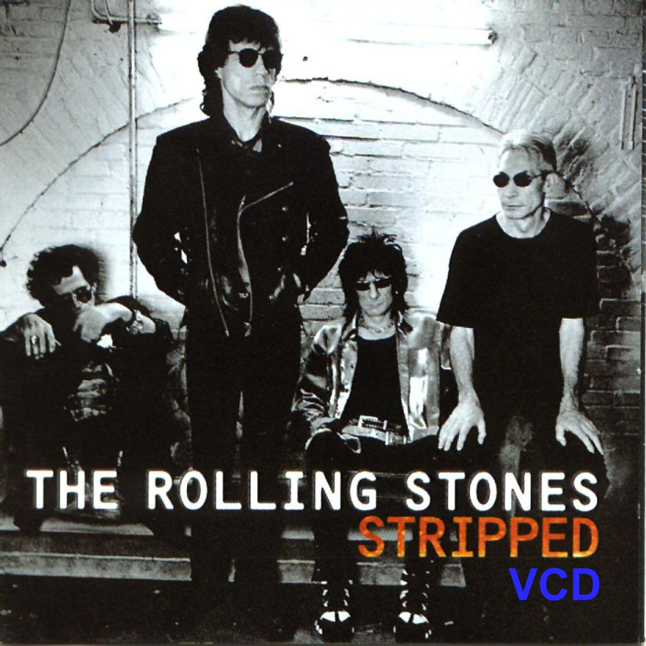
1990-1999
Voodoo Lounge, 1994
Stripped, 1995
Bridges to Babylon, 1997

Slide 8
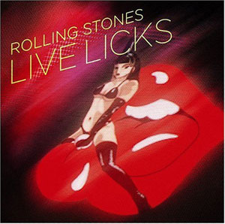
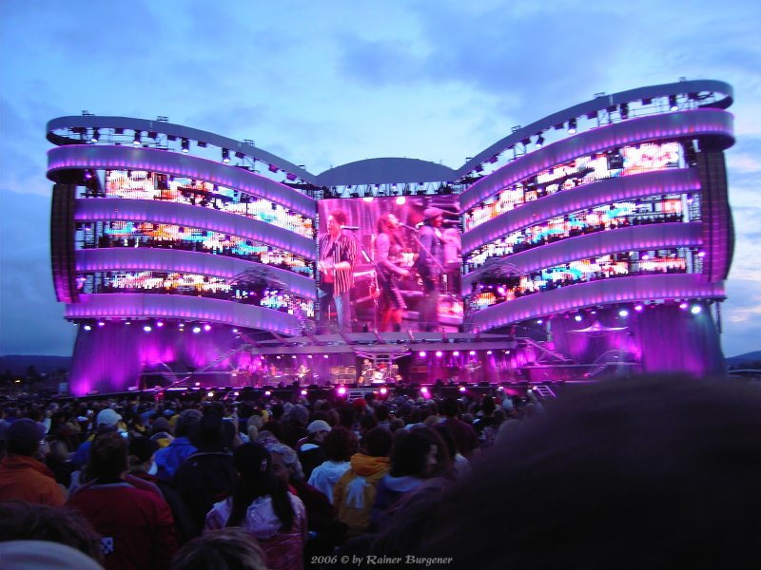
2000-2008
Live Licks, 2004
A Bigger Bang, 2005
A Bigger Bang turneja v poteku

Slide 9
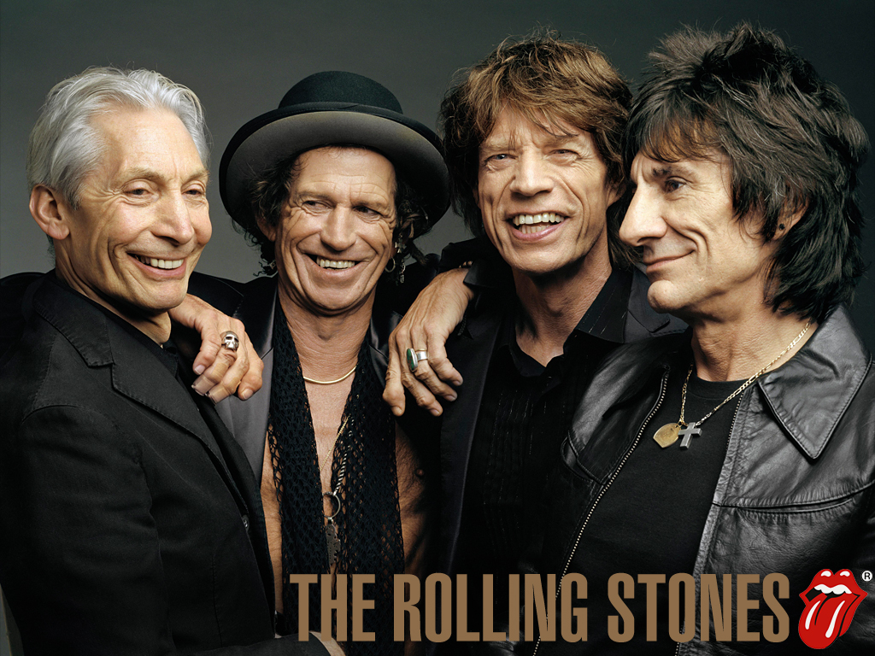
Sedanji člani
Charlie Watts
Keith Richards
Mick Jagger
Ronnie Wood

Slide 10
Njihovi dosežki
A Bigger Bang turneja z največjim zaslužkom 437 miljonov dolarjev
29 izdanih albumov
15 zlatih in 60 platinastih albumov
46 delovanja, najstarejši rock’n’roll bend
200 milijonov prodanih albumov
Več kot 400 pesmi

Slide 11
Zanimivosti
Uvrstitev na lestvico “50 skupin, ki jih morate videti, preden umrete”
Leta 2003 Mick Jagger dobi naslov viteza
Melodijo pesmi Start me up za 13 milijonov $ odkupil Microsoft ter uporabil ob zagonu Windows 95
Imajo največji oder na svetu, z dolžino 70 m in 30 m v višino
Transportirajo ga z kar 64 tovornjaki
V.I.P. karte za njihove koncerte stanejo 500 €
V Riu de Janeiru je bilo na koncertu 2 milijona ljudi

Slide 12
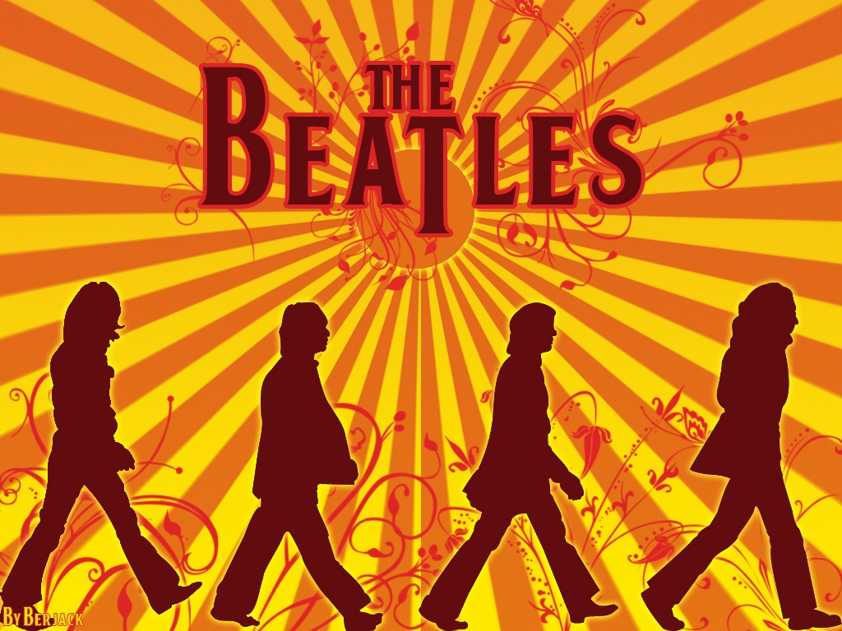
Rock
Vokal, električna kitara, močno poudarjen ritem (bas kitara), bobni
Najpopularnejša zvrst
Znani začetniki rocka: The Beatles, The Rolling Stones

Slide 13
5 vprašanj
Katerega leta so ustanovili The Rolling Stones?
  1962
Katera turneja še traja?
  A Bigger Bang
Katero nagrado so dobili?
  Grammy
Koliko albumov so posneli v karieri?
  29
Kateri inštrumenti so značilni za Rock?
  Električna kitara, bas kitara in bobni

Slide 14
Konec

